Slide 1
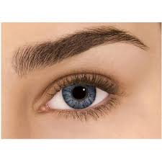
স্বাগতম

Slide 2
মোঃআকতারুজ্জামান
সহকারী শিক্ষক (গণিত)
মাসনীগাছা উচ্চ বিদ্যালয়
কচুয়া,চাঁদপুর।
মোবাইলঃ০১৬৮৫৪৩১২৬২
email;akteru71@gmail.com

Slide 3
পাঠ পরিচিতি
শ্রেণীঃদশম
অধ্যায়ঃনবম
পাঠঃ১,২,৩
সময়ঃ৫০ মিনিট

Slide 4
ভিডিওটি দেখ ও ভাবো

Slide 5
উপরের
ভিডিও থেকে তোমরা কি দেখেছ?
লেন্স কতো প্রকার
উত্তল লেন্স
অবতল লেন্স
চোখ ও লেন্সের মধে সমপর্ক

Slide 6
আজকের পাঠ
লেন্সের প্রকারভেদ ও কাজ

Slide 7
এই পাঠ শেষে শিক্ষার্থীরা ---
১) লেন্স কি বলতে পারবে;
২) লেন্সের রশ্মি চিত্র আঁকতে পারবে;
৩) বিস্তৃত বস্তুর বিম্ভ আঁকতে পারবে।

Slide 8
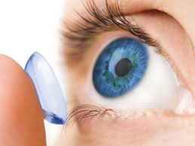
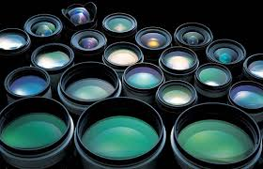
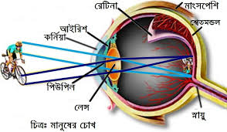
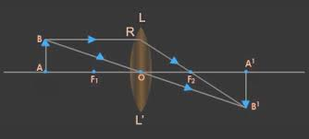
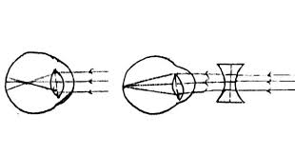
কর্মপত্র (০১)

Slide 9
একক কাজ
উত্তল লেন্স কাকে বলে?
যে লেন্সের মধ্যভাগ মোটা কিন্তু প্রান্তের দিকে ক্রমশ সরূ তাকে উত্তল লেন্স বলে।
অবতল লেন্স কাকে বলে?
যে লেন্সের প্রান্তভাগ মোটা কিন্তু মধ্যভাগ সরু তাকে অবতল লেন্স বলে।

Slide 10
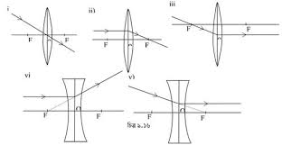
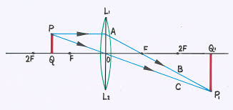
কর্মপত্র (০২)

Slide 11
জোড়ায় কাজ
উপরের চিত্রের ২টি সিদ্ধান্ত লিখ।
১)লেন্সের আলোক কেন্দ্র দিয়ে আপতিত রশ্মি গুচ্ছ প্রতিসরণের পর সোজাসোজি চলে যায়।
২)লেন্সের প্রধান অক্ষের সমান্তারালে আপতিত রশ্মি গুচ্ছ প্রধান ফোকাসে মিলিত হয়( উত্তল লেন্সে) অথবা প্রধান অক্ষ থেকে আসছে বলে মনে হয়(অবতল লেন্সে)।

Slide 12
কর্মপত্র (০৩)

Slide 13
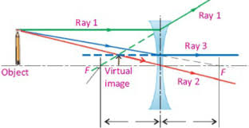
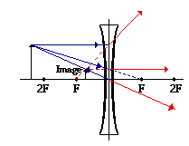
কর্মপত্র (০৪)

Slide 14
দলগত কাজ
দল ০১) উত্তল লেন্সের রশ্মি চিত্রগুলো আঁক।
দল ০২)উত্তল লেন্সের রশ্মি চিত্রের বর্ননা গুলো লিখ।
দল০৩)অবতল লেন্সের রশ্মি চিত্রগুলো আঁক।
দল০৪)অবতল লেন্সের রশ্মি চিত্রগুলোর বর্ননা সমুহ লিখ।

Slide 15
সার্বিক মূল্যায়ন
১)লেন্স কাকে বলে?
২)উত্তল লেন্স দেখতে কেমন?
৩)প্রধান ফোকাস কোথায় গঠিত হয়?
৪)আলোক কেন্দ্র কি?

Slide 16
বাড়ির কাজ
উত্তল ও অবতল লেন্সের মধ্যে (০৫) পাঁচটি পার্থক লিখে আনবে।

Slide 17
ধন্যবাদ

